Slide 1


UNIVERSIDAD AUTÓNOMA DEL ESTADO DE MÉXICO
FACULTAD DE QUÍMICA
PROGRAMA EDUCATIVO: INGENIERÍA QUÍMICA
Unidad de Aprendizaje: Responsabilidad Social
Dra. Rosalva Leal Silva
Quinto semestre
Octubre 2017

Slide 2
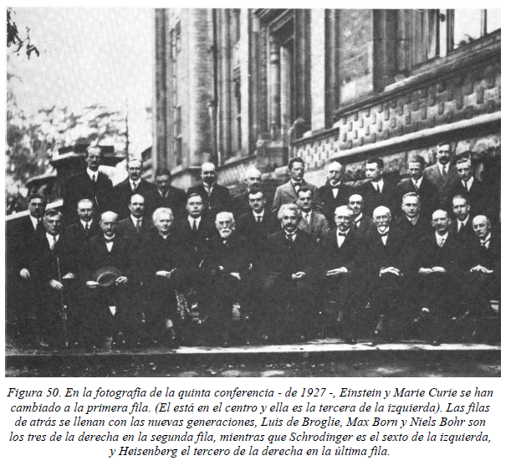

Slide 3
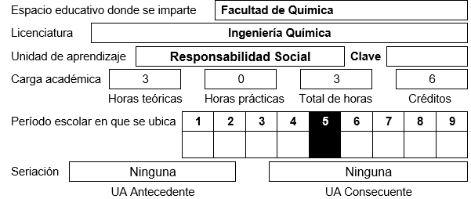
Datos de identificación de la unidad de aprendizaje

Slide 4
Objetivos del Núcleo de Formación Básico
Promover en el alumno/a el aprendizaje de las bases contextuales, teóricas y filosóficas de sus estudios, la adquisición de una cultura universitaria en las ciencias y las humanidades, y el desarrollo de las capacidades intelectuales indispensables para la preparación y ejercicio profesional, o para diversas situaciones de la vida personal y social.

Slide 5
Objetivos del área curricular Administrativa, Social y Humanística
Participar en la formación humanista de los profesionales de la Química a través de proveerlos de principios para desempeñarse adecuadamente en ambientes organizacionales que busquen la optimización de los recursos, procurando siempre la calidad, la aplicación de preceptos éticos y de desarrollo social equitativo y sostenible, para la producción y transmisión de saberes responsables durante su desarrollo profesional y personal.

Slide 6
Objetivos de la unidad de aprendizaje
Concientizar sobre la importancia de la responsabilidad social y la ética de las organizaciones e instituciones, y la importancia que cobra el personal en la actualidad de cara a convertir a la organización en un espacio ético con la toma de decisiones con base a criterios y normas (utilizando modelos empíricos sobre como implantar la responsabilidad social corporativa y la ética); con el propósito de comprender como la ética y la responsabilidad social interactúan con otras áreas del conocimiento, con entornos legales, económicos, éticos y medioambientales, para el respeto a los derechos fundamentales e igualdad de oportunidades entre hombres y mujeres, accesibilidad a personas con capacidades diferentes y el respeto a los valores propios de una cultura de paz.

Slide 7
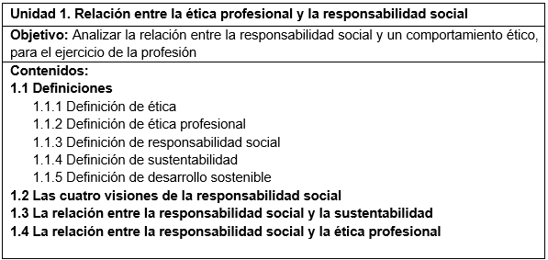
Contenido de la Unidad de Aprendizaje y su Organización

Slide 8
¿Qué es la Ética Empresarial?
La ética empresarial es la base de las relaciones sólidas entre la empresa, sus proveedores, clientes, accionistas y otros públicos; permite la interpretación y solución de controversias de acuerdo a los principios que guían la toma de decisiones, la formación y evaluación del personal, y la forma en que se debe conducir el negocio.
“Una empresa ética y socialmente responsable debe contar con mecanismos que aseguren un trato igualitario a todos sus accionistas , grandes o pequeños, así como a los terceros interesados”* , sustentados en un buen sistema de gobierno corporativo.
* Herramienta de Integridad para Fortalecer la Competitividad de las Empresas. Cap. “Tendencias globales que crean identidad”, página 7. Consejo Coordinador Empresarial / Secretaria de la Función Pública. 2006.

Slide 9

¿Qué es la Responsabilidad Social Empresarial?
La Responsabilidad Social Empresarial es el: “Hacer negocios basados en principios ético y apegados a la ley. La empresa (no el empresario) tiene un rol ante la sociedad, ante el entorno en el cual opera.
La decisión de hacer estos negocios rentables, de forma ética y basados en la legalidad es realmente estratégico, ya que con esto se generará:
Mayor productividad
Lealtad del cliente
Acceso a mercados.
Credibilidad.
Fig.1. Empresa Socialmente Responsable. http://www.voltingenieria.com.mx/single-post/2016/03/24/Empresas-Socialmente-responsables

Slide 10

¿Cuál es el objetivo principal de las empresas socialmente responsables?
El objetivo radica en el impacto positivo que estas prácticas generen en los distintos ámbitos con los que una empresa tiene relación, al mismo tiempo que contribuya a la competitividad y sostenibilidad de la empresa.
Las empresas tienen la responsabilidad de:
Conocer el entorno en el que operan.
Tener un claro conocimiento de todo lo que rodea su empresa: no solo en términos geográficos, sino en términos del conjunto de reglas
Leyes que rigen su operación.
Conocer todas las actividades relacionadas directa e indirectamente con la empresa.
Fig. 2. Responsabilidad Social. http://www.responsabilidadsocial.mx/concurso-vive-ciencia-impulsando-la-innovacion-social-en-jovenes-mexicanos/

Slide 11

La RSE es el rol que le toca jugar a las empresas a favor del Desarrollo Sostenible, es decir, a favor del equilibrio entre el crecimiento económico, el bienestar social y el aprovechamiento de los recursos naturales y el medio ambiente.
Este equilibrio es vital para la operación de los negocios.
Las empresas deben pasar a formar parte activa de la solución de los retos que tenemos como sociedad, por su propio interés de tener un entorno más estable y próspero.
Fig.3. Logística con Responsabilidad Social. https://revistadelogistica.com/actualidad/4871/

Slide 12
¿Por qué la Responsabilidad Social Empresarial es tan importante?
El desarrollo económico y social mejora las condiciones de vida de las comunidades. En el caso de México, es claro que aún existen innumerables asuntos por resolver para construir un entorno que ofrezca a toda la sociedad los satisfactores que necesita. Al ser el proceso de globalización una realidad en el mundo, las comunidades de negocios disfrutan, día con día, de mayor influencia, y sus aportes son cada vez más significativos en la construcción de una sociedad más justa y de una economía con crecimiento sostenible que permita aminorar y erradicar la miseria y la pobreza que enfrenta un importante segmento de la población.
La única forma de atacar a la pobreza es generando riqueza. La pobreza es asunto de todos. Las empresas no podrán ser prósperas en un país que no crece y no genera empleos.

Slide 13
Herramientas de la Responsabilidad Social Empresarial
Existen diferentes herramientas o instrumentos de RSE que permiten implementar prácticas socialmente responsables.
Código de conducta: es un documento que describe los derechos básicos y los estándares mínimos que una empresa declara comprometerse a respetar en sus relaciones con sus trabajadores, la comunidad y el medio ambiente.
Código de ética: contiene enunciados de valores y principios de conducta que norman las relaciones entre los integrantes de la empresa y hacia el exterior de ésta.

Slide 14
Informe o reporte de responsabilidad social: es un informe preparado y publicado por la empresa midiendo el desempeño económico, social y medioambiental de sus actividades, y comunicado a las partes interesadas de la empresa.
Guías o principios: principios o lineamientos que orientan a la empresa en la construcción de un marco social, ético y medioambiental que apoye y afiance la gestión de su negocio alineado con valores universalmente reconocidos.

Slide 15
Calidad de Vida en la Empresa
La gestión del capital humano, enfocada con la visión de una empresa socialmente responsable, crea internamente un ambiente de trabajo favorable, estimulante, seguro, creativo, no discriminatorio y participativo en el que todos sus miembros interactúan a partir de bases justas de integridad y respeto que propician su desarrollo humano y profesional, contribuyendo para que alcancen una mejor calidad de vida.
Beneficios:
• Reduce el ausentismo laboral.
• Disminuye la rotación de personal.
• Reduce el estrés y motiva a los trabajadores.
• Mejora la eficiencia y el rendimiento en el trabajo.
• Crea líderes proactivos al interior de la empresa.
• Mejora la imagen de la compañía.
• Genera identificación con la empresa e integración del personal.

Slide 16
Delimitación del área de impacto
La empresa puede orientar sus prácticas responsables hacia el interior o fuera de la empresa.
Interior: Colaboradores, accionistas, y la alta gerencia, están enfocados en los valores y la transparencia que definen el actuar de la empresa.
Exterior: Proveedores, clientes, y la comunidad en general, abarcan temas como el respeto al medio ambiente, las comunidades que los rodean y al Estado.
Delimitar el impacto interno y externo que tiene la empresa es fundamental. Es así entonces, que nace la pirámide de la responsabilidad social empresarial.
La pirámide es una herramienta que ha sido creada con el propósito de ayudar a las empresas a definir las áreas de acción en términos de responsabilidad social empresarial.

Slide 17
Pirámide de la Responsabilidad Social Empresarial (RSE)
Responsabilidades Filantrópicas
Estas acciones incluyen el involucramiento activo de las empresas en actividades o programas que promueven el bienestar social y mejoren la calidad de vida de la población.
Responsabilidades Éticas
Se refieren a la obligación de hacer lo correcto, justo y razonable, así como de evitar o minimizar el daño a los grupos con los que se relaciona la empresa. Estas responsabilidades implican respetar aquellas actividades y prácticas que la sociedad espera.
Responsabilidades Legales
Tienen que ver con el cumplimiento de la ley y de las regulaciones estatales
Responsabilidades Económicas
La producción de bienes y servicios que los consumidores necesitan y desean. Como compensación por la entrega de estos bienes y servicios, la empresa debe obtener una ganancia aceptable en el proceso.

Slide 18
Líneas Estratégicas de la Responsabilidad Social
La Responsabilidad Social Empresarial sólo se comprende reconociendo cuatro líneas o ámbitos básicos y estratégicos que explican su presencia en toda actividad de la empresa. Éstos a su vez incluyen sus respectivos subtemas, que pueden variar de un país, de un sector o de una empresa a otra.
Estos son:
Ética y gobernabilidad empresarial.
Calidad de vida en la empresa (dimensión social del trabajo).
Vinculación y compromiso con la comunidad y su desarrollo.
Cuidado y preservación del medioambiente.

Slide 19
Adopción de la Responsabilidad Social Empresarial
La adopción de la Responsabilidad Social Empresarial no siempre resulta fácil. Es un camino que implica decisiones de liderazgo en la empresa para superar problemas como la baja cultura cívica, la corrupción, los insuficientes marcos legales, las formas autoritarias de ejercer el liderazgo y otros que han impedido a la empresa desarrollarse cabalmente como ciudadano responsable.
“El movimiento y la práctica de la Responsabilidad Social Empresarial es una tendencia que se ha tornado relevante en el nuevo orden económico mundial, que se ha consolidado en los últimos años y que, sin duda, será distintivo de las empresas del nuevo milenio”*
*Jorge V. Villalobos Grzybowicz, Presidente Ejecutivo del Cemefi. Segunda Ceremonia de Presentación de las Empresas Socialmente Responsables. México, D.F. 2002.

Slide 20
Compromiso de la Acción para Adoptar la Responsabilidad Social Empresarial
Compromisos de acción básicos:
Buscar la sustentabilidad de la empresa, contribuyendo al desarrollo y bienestar social de las comunidades.
Considerar las necesidades del entorno social y colaborar en su solución.
Hacer públicos sus compromisos con la sociedad y medir logros alcanzados.
Vivir conforme a esquemas de liderazgo, actuando con base en un código de ética.
Fomentar el desarrollo humano y profesional de la comunidad laboral de la empresa.

Slide 21
6. Apoyar alguna causa social afín a la actividad que desarrolle la empresa como parte de su estrategia de negocios.
7. Respetar, preservar y regenerar el entorno ecológico en todos y cada uno de los procesos de operación, comercialización y actividades que realice.
8. Invertir todo el tiempo, talento y recursos empresariales que estén disponibles a favor de los grupos y comunidades en las que opera y de las causas sociales que ha decidido apoyar.
9. Participar en alianzas intersectoriales que, en conjunto con las organizaciones de la sociedad civil y el gobierno, le permitan contribuir corresponsablemente al bien común y atender las necesidades sociales de mayor importancia.
10. Motivar y apoyar al personal, accionistas y proveedores para que participen en los programas empresariales de inversión y desarrollo social.

Slide 22
La Responsabilidad Social en el Cuidado y Prevención del Medioambiente.
Principio: Respeto a su entorno, los recursos y el medio ambiente para el presente y las generaciones futuras.
Uno de los grandes retos de la empresa es combinar la generación de riqueza y la preservación del medio ambiente. Estas prácticas demuestran como la empresa respeta el medio ambiente, promueve la optimización de recursos, prevé la generación de desperdicios y desarrolla procesos de reciclaje o reaprovechamiento de recursos o incorporación de sus productos y procesos a los ciclos naturales.
Actualmente, el concepto de medio ambiente está ligado al concepto de desarrollo; esta relación nos permite entender los problemas ambientales y su vínculo con el desarrollo sustentable, el cual debe garantizar una adecuada calidad de vida para las generaciones presentes y futuras.

Slide 23

La empresa debe considerar los factores ambientales como un elemento importante en su toma de decisiones, y reflejar claramente su liderazgo alcanzando la máxima calidad en su manejo y en su relación con el entorno. El medio ambiente es todo lo que rodea a los seres vivos, está conformado por elementos biofísicos (suelo, agua, clima, atmósfera, plantas, animales y microorganismos), y componentes sociales derivados de las relaciones entre la cultura, la ideología y la economía.
Fig. 4. Ecology Industry. https://www.dreamstime.com/stock-photo-d-ecology-industry-symbol-render-image42936651

Slide 24

Una Empresa Socialmente Responsable
Las compañías líderes en el mundo han incorporado la Responsabilidad Social Empresarial a su estrategia de negocios como elemento diferenciador y como ventaja competitiva, con resultados financieros positivos. Cada vez más estudios, realizados en distintas partes del mundo, comprueban la correlación positiva entre los resultados económicos y financieros y el comportamiento socialmente responsable de la empresa.
La sociedad espera que la empresa sea parte de un cambio positivo en la comunidad, contribuyendo de manera sustentable al desarrollo de las comunidades. La adopción de la Responsabilidad Social Empresarial.
Fig.5. Responsabiliad Social. http://www.eoi.es/blogs/mintecon/2014/04/07/la-responsabilidad-social-empresarialrse/

Slide 25

Ejemplo de empresa socialmente responsable
Para Bayer es importante contribuir a la viabilidad futura de la sociedad y crear valor de diversas maneras. En el marco de nuestro compromiso social, hacemos inversiones específicas en áreas de ciencia, educación, salud, necesidades sociales y proyectos comunitarios. Este compromiso es un elemento integrante de la política corporativa de Bayer.
Concentramos nuestro compromiso en tres ámbitos de actuación: educación e investigación, necesidades sociales y de salud, deporte y la cultura.
Fig.6. Bayer de México. https://twitter.com/bayerenmexico

Slide 26

Educación e Investigación
La Fundación Bayer Science & Education apoya a los jóvenes científicos e investigadores de reconocido prestigio en todo el mundo a través de premios científicos, cátedras y becas de investigación.
El Premio Internacional Bayer de Excelencia Temprana en Ciencias se presenta anualmente en tres categorías: biología, química y materiales. La Fundación Bayer presenta este premio a jóvenes científicos con talento en las primeras etapas de sus carreras académicas.
Fig. 7 Educación e Investigación. http://www.ceice.gva.es/web/educacion

Slide 27
Salud y Necesidades Sociales
Trabajan para mejorar los servicios de salud y las condiciones sociales en muchas regiones del mundo. Para lograr este objetivo, colaboran con socios dentro de los programas internacionales y apoyan iniciativas locales.
La Bayer Cares Foundation apoya a sus empleados en todo el mundo que se esfuerzan por mejorar las condiciones de vida en las comunidades que rodean los sitios de la empresa a través de sus propias ideas y proyectos.

Slide 28
La asistencia en desastre es otra área de actividad para la fundación. La propia empresa ofrece ayuda inmediata en forma de donaciones de dinero y bienes a zonas afectadas por desastres naturales; la fundación Bayer Cares apoya proyectos de reconstrucción sostenibles para ayudar a las personas que se encuentran en un estado de privación.

Slide 29

Deportes y Cultura
Bayer ha participado activamente en el apoyo a la cultura y el deporte desde hace más de un siglo.
Estamos haciendo desde hace décadas una contribución sostenible a las oportunidades de vida cultural y deportivas en nuestros sitios en Alemania. La empresa proporciona financiación a actividades deportivas recreativas, competitivos y para discapacitados.
Fig.8. Cultura y Deporte. http://www.almonaciddetoledo.es/secciones/CULTURA-Y-DEPORTES

Slide 30
Sustentabilidad
El compromiso de sustentabilidad en Bayer no juega un papel aislado, sino que forma parte integral de nuestra estrategia corporativa de la misma forma que las áreas de investigación o de recursos humanos.
Su objetivo es sostener y aumentar el éxito de la empresa, creando valor empresarial y respetando al mismo tiempo los valores sociales.
Desarrollan productos que serán de gran beneficio social en el futuro y son seguros en su fabricación y aplicación. Esa es la única manera de generar crecimiento sustentable rentable y asegurar nuestro éxito futuro. Así la sustentabilidad tiene sentido económico para la empresa.

Slide 31
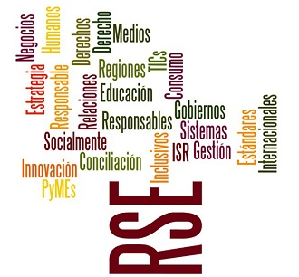
Empresas Mexicanas Socialmente Responsables
Ser una empresa responsable es más que seguir el modelo de RSE (Responsabilidad Social Empresarial), que incluye aspectos sociales y medioambientales, así como finanzas sanas, publica la revista Expansión en su edición trimestral CEO de alta gestión, correspondiente a noviembre-diciembre de 2014.
Cemex
Coca-Cola
Coca-Cola FEMSA
FEMSA
Hewlett-Packard
Cuauhtémoc Moctezuma
7. Walmart
8. Home Depot
9. Herdez
10. Telefónica (Movistar)

Slide 32
Algunas Emergencias Químicas Graves
AÑO | País | Tipo de Emergencia | Sustancias | Muertos
1921 | Alemania | Explosión en fábrica | Sulfato y nitrato de amonio | >500
1933 | Alemania | Explosión en fundición | Gas y Coke | 65
1935 | Alemania | Explosión en fábrica | Trinitritotolueno y nitroglicerina | 82
1942 | Bélgica | Explosión | Nitrato de Amonio | >100
1944 | Estados Unidos | Explosión de una nube de gas | Gas Licuado | 130
1948 | Alemania | Explosión en fábrica | Éter dimetílico | 209
1970 | Japón | Explosión | Gas | 92

Slide 33
AÑO | País | Tipo de Emergencia | Sustancias | Muertos
1976 | Italia* | Fuga de Reactor | Fenoles clorados y dioxinas | 40 000 expuestos
1978 | México | Explosión | Butano | 100
1979 | URSS | Accidente en Fábrica | Diversas Sustancias | 300
1980 | Irán | Explosión de Almacén | Nitroglicerina | 80
1981 | Venezuela | Explosión | Hidrocarburos | 145
1984 | Brasil | Explosión de ducto | Gasolina | >500
1984 | México | Explosión | Gas Licuado | >500
Obtenido del libro: México tóxico: emergencias químicas/ por Lilia américa Albert, marisa jacott.-México, D.F. : siglo xxi editores, 2015. 310 p.- (ciencia y técnica)

Slide 34
Conclusiones
Si bien es cierto que el debate sobre la responsabilidad de las empresas ante la sociedad se a dado desde hace mas de medio siglo, también es cierto que no había alcanzado las dimensiones globales de ahora, razón por la cual en el siglo XXI se vio como una moda.
Este concepto de Responsabilidad Social es con la finalidad de englobar teorías que provienen de diversas disciplinas por ejemplo: Ética a Nivel Filosófico, Ciencias Administrativas y la generación de procesos de desarrollo de integración social en las Ciencias Sociales. Por otro lado se integra la constante preocupación social sobre el debate ambiental que se ha encabezado desde la década de 1960, la promoción de desarrollo sustentable y humano el cual fue impulsado por las NACIONES UNIDAS y otros organismos internacionales; razón por la cual ha llevado a las empresas a integrar cambios en su operación tales es caso de Cervecería Cuauhtémoc Moctezuma hoy parte de FEMSA en donde su idiario ya maneja acciones de desarrollo social formalizadas y medibles hacia la sustentabilidad.

Slide 35

Fig.9. Responsabilidad Social Empresarial. http://vivealumni.usfq.edu.ec/2016/05/curso-de-actualizacion-responsabilidad.html

Slide 36
Referencias
Responsabilidad Social Empresarial. Raufflet Emmanuel, Et. Al. Editorial Pearson. Primera Edición. Pág. 368.
Teoria De La Piramide De Carrol. Obtenido El Día 06 De Octubre De 2017, A Través De:http://Rseuniagustiniana.Blogspot.Mx/2010/09/Teoria-de-la-piramide-de-carrol.Html
México Tóxico: Emergencias Químicas/ Por Lilia América Albert, Marisa Jacott.-México, D.F. : Siglo Xxi Editores, 2015. 310 P.- (Ciencia Y Técnica).
¿Qué Es Responsabilidad Social Empresarial?. Obtenido El Día 08 De Octubre De 2017, A Través De:https://Siteresources.Worldbank.Org/CGCSRLP/Resources/Que_es_rse.Pdf

Slide 37
Bayer: Science for a Better Life. Obtenido el día 12 de Octubre de 2017, a través de:https://www.bayer.mx/es/sustentabilidad/sustentabilidad/.
Las 10 empresas más responsables de México. Obtenida el día 12 de Octubre de 2017, a través de:http://expansion.mx/negocios/2014/12/16/las-10-empresas-mas-responsables-en-mexico
Dimensiones de la Responsabilidad Social. Obtenida el 12 de Octubre de 2017, a través de:https://iedra.uned.es/courses/UNED/Dimen_RSC_001/2016_T4/about
El concepto de responsabilidad social empresarial. Obtenido el día 08 de octubre de 2017, a través de: https://www.cemefi.org/esr/images/stories/pdf/esr/concepto_esr.pdf

